Slide 1
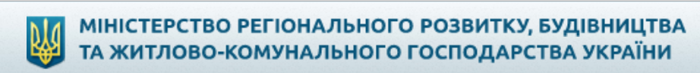



Запровадження механізмів державної підтримки
впровадження енергоефективних заходів
у житлових будівлях
До постанови Кабінету Міністрів України
від 8 квітня 2015 року № 231
«Про внесення змін до постанов Кабінету Міністрів України від 1 березня 2010 р. № 243
і від 17 жовтня 2011 р. №1056»
30.04.2015

Slide 2


ІНСТРУМЕНТИ ФІНАНСУВАННЯ
ЕНЕРГОЕФЕКТИВНОСТІ В БУДІВЛЯХ:досвід країн ЄС
 | Часткове відшкодування | Пільгове кредитування | Податкові пільги | Продаж квот за механізмом Кіотського протоколу | ЕСКО | Європейські структурні та спільні фонди
Австрія | + | + | + |  | +
Бельгія | + | + | + |  | +
Болгарія | + | + |  |  | + | +
Кіпр | + | +
Чехія | + | + | + | + | + | +
Данія | + |  | +
Естонія | + | + | + | + |  | +
Фінляндія | + | + | +
Франція | + | + | + |  | + | +
Німеччина | + | + | + |  | +
Греція | + | + | + |  |  | +
Угорщина | + | + |  | + |  | +
Ірландія | + |  | + |  | +
Італія | + | + | + |  | + | +
Латвія | + | + | + | + | + | +
Литва | + | + | + | + | + | +
Люксембург | + | + | +
Мальта | + | + | + |  | + | +
Нідерланди | + | + | + |  | +
Польща | + | + |  | + | + | +
Португалія | + |  |  |  | + | +
Румунія | + | + | + |  | + | +
Словаччина | + | + | + |  |  | +
Словенія | + | + | + |  | + | +
Іспанія | + | + | + |  | +
Швеція | + |  | + | + | +
Часткове відшкодування вартості заходів (Гранти/Субсидії в енергоефективність) є найдоступнішим та найпоширенішим інструментом фінансування енергоефективності в країнах ЄС
Джерело:Financing tools reported by Member States in their second National Energy Efficiency Plans (NEEAP), see European Commission (2013).

Slide 3


ДОСВІД ПОЛЬЩІ
(станом на 01 січня 2015 року)
1 долар державної підтримки з Термомодернізаційного фонду залучає 4 долари коштів мешканців
Динаміка виплачених премій для Асоціацій власників житла
Одиниць
Джерело: http://www.bgk.com.pl/en
Notes:
3

Slide 4

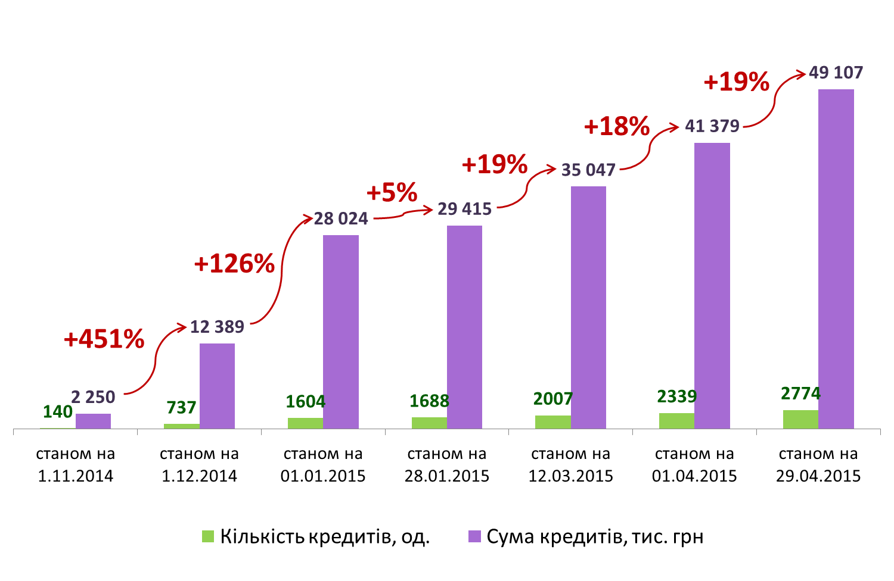
Запроваджено механізм державної підтримки енергоефективності у житлових будівлях
Перший етап:
з 1 жовтня 2014 року
стимулювання населення до встановлення «негазових» котлів
Другий етап:
з квітня 2015 року
стимулювання населення (та ОСББ)
до впровадження інших енергоефективних заходів
Розмір підтримки:
-20% суми кредитів
усього - 50 млн грн (2 млн євро) у 2014 та 2015 рр.
Розміри підтримки:
-30% суми кредитів –
для фізичних осіб
усього - 198 млн грн (8,2 млн євро)
-40% суми кредитів –
для ОСББ (ЖБК)
усього - 98 млн грн (4,1 млн євро)
З 2015 року окрім Ощадбанку залучено ще 2 комерційних банки
4
Notes:
4

Slide 5
МЕХАНІЗМ ДЕРЖАВНОЇ ПІДТРИМКИ
ЕНЕРГОЕФЕКТИВНОСТІ (У 2015 РОЦІ)
У ЦИФРАХ
Відшкодування
40% суми кредитів
на придбання енергоефективного обладнання та матеріалів
(але не більше 10 тис. грн на 1 квартиру)
Відшкодування
20% суми кредитів
на придбання «негазових» котлів
(але не більше 5 тис. грн)
Відшкодування
30% суми кредитів на придбання енергоефективного обладнання та матеріалів
(але не більше 10 тис. грн)
Передбачені обсяги фінансування
47,6 млн. грн.
198,0 млн. грн.
97,9 млн. грн.
343, 5 млн. грн.
ОХОПЛЕННЯ ПРОГРАМОЮ НАСЕЛЕННЯ:
98 тис. домогосподарств (охоплення 10% від загальної кількості ОСББ – близько 1 630 будівель)
14 тис. домогосподарств
22 тис. домогосподарств
134 тис. сімей
ПОТЕНЦІАЛ ЗАЛУЧЕННЯ ПРИВАТНИХ КОШТІВ:
259 млн. грн.
726 млн. грн.
245 млн. грн.
1,23 млрд. грн.

Slide 6
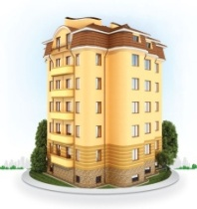

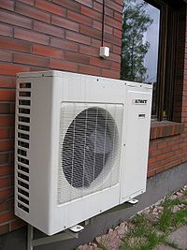
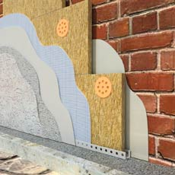
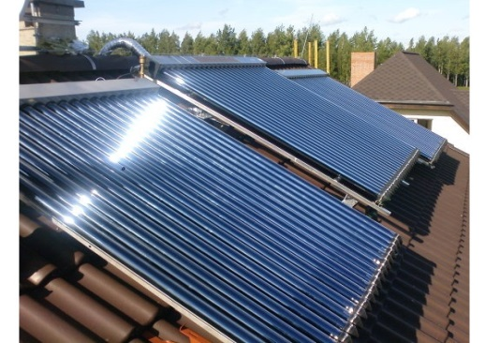
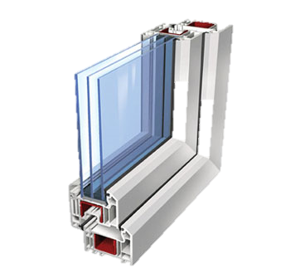
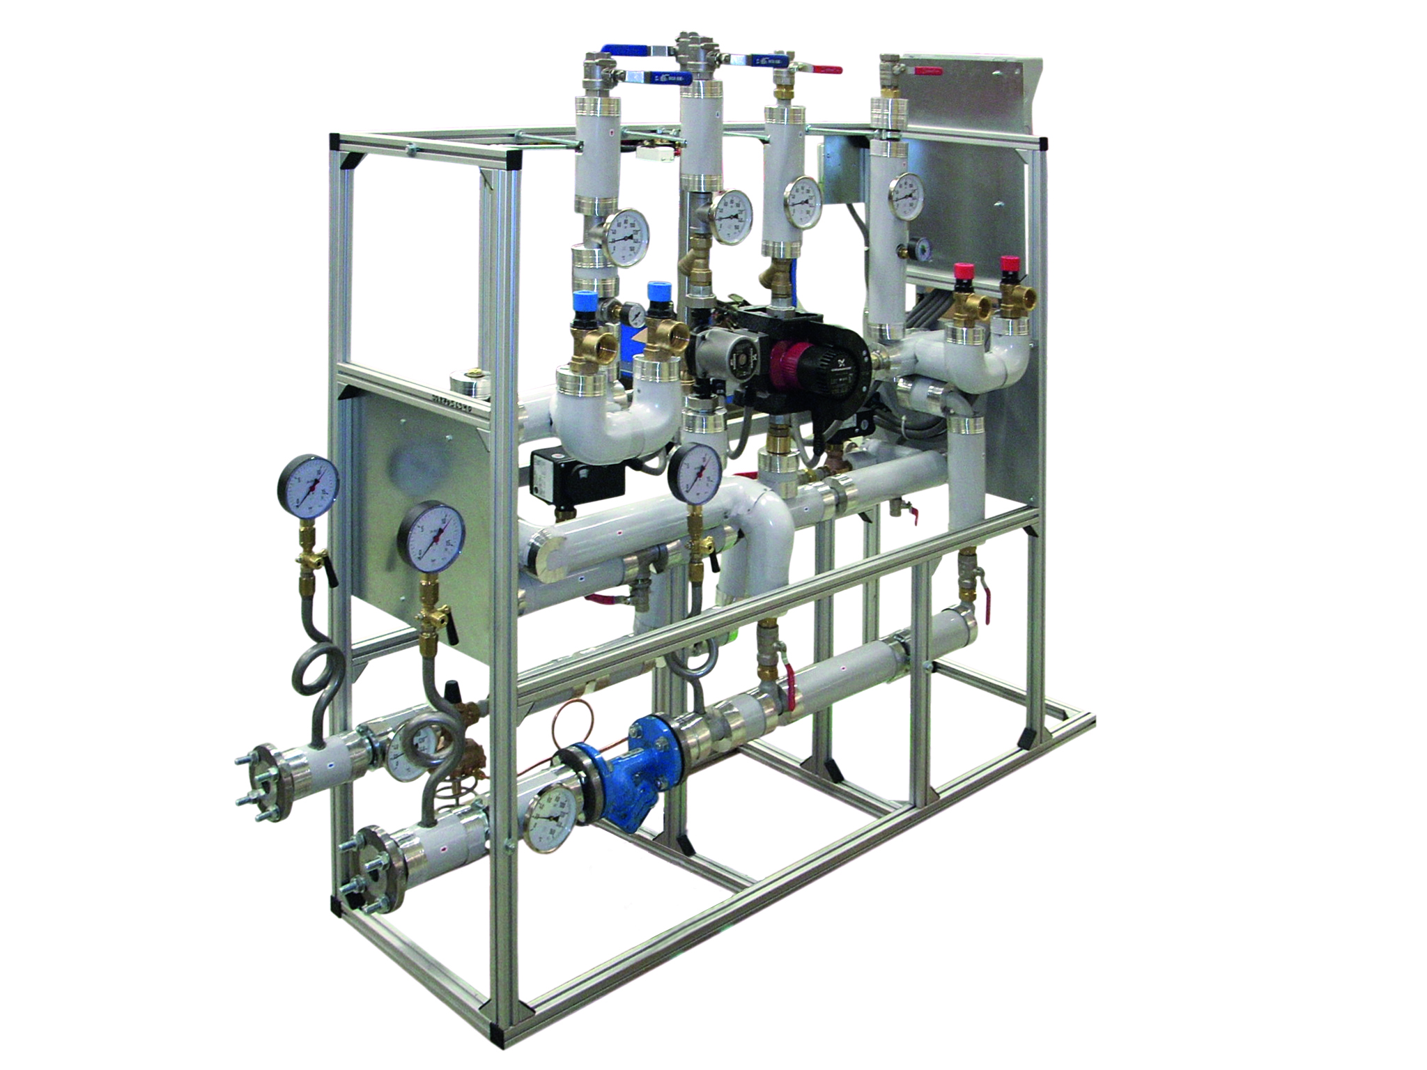
До енергоефективного обладнання та матеріалів, на придбання яких надається державна підтримка, належать:
Для позичальників-фізичних осіб (одноквартирні будинки та квартири в багатоквартирних будинках)
Для ОСББ (ЖБК)
(багатоквартирні будинки)
матеріали для проведення робіт з термоізоляції/тепломодернізації зовнішніх стін житлового будинку, підвальних приміщень, горищ, покрівлі та фундаменту
енергозберігаючі двокамерні склопакети для вікон
індивідуальні засоби обліку води
засоби обліку теплової енергії та води
радіатори опалення з терморегуляторами
регулятори теплового потоку за погодними умовами
теплові насоси
індивідуальний тепловий пункт
матеріали та обладнання для модернізація систем освітлення місць загального користування
рекуператори тепла вентиляційного повітря
сонячні колектори

Slide 7





МЕХАНІЗМ ДЕРЖАВНОЇ ПІДТРИМКИ ВПРОВАДЖЕННЯ ЕНЕРГОЗБЕРІГАЮЧИХ ЗАХОДІВ
ОСББ (ЖБК) ТА НАСЕЛЕННЯ
ДЕРЖЕНЕРГОЕФЕКТИВНОСТІ
Зведений реєстр позичальників + копії документів, що підтверджують цільове використання коштів
7
20, 30 ,40% від тіла кредиту
(на обладнання + матеріали)
6
Компенсація 20, 30 ,40% від тіла
кредиту (на обладнання + матеріали)
ОСББ/
населення
8
БАНК
Рахунки-фактури, акт виконаних робіт тощо *
5
Надання кредитних коштів
Який уклав договір про взаємодію з Держенергоефективності
2
Звертається за кредитом
1
3
оплата
Рахунки-фактури, акт виконаних робіт…..
4
ПІДРЯДНИК
*документи, що підтверджують придбання товарів та/або виконаних робіт в повному обсязі відповідно до кредитного договору (рахунок-фактура, накладна на придбання товару або акт виконаних робіт)
Notes:
7

Slide 8
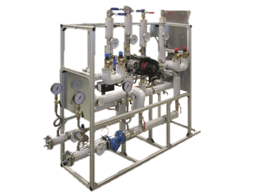

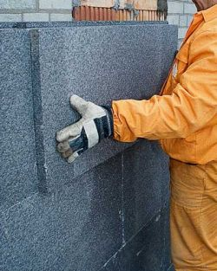

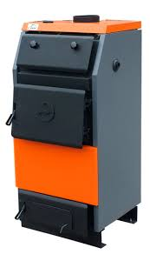





РЕЗЮМЕ ЗМІН
2014 рік
(чинна редакція)
2015 рік
(проект змін)
1 напрямок:
заміна газових котлів
+ 2 напрямки:
енергоефективні заходи для населення та ОСББ (ЖБК)
Передбачене часткове відшкодування державою та потенційні приватні інвестиції
1,23
млрд грн
22,6
млн грн
5,4
млн грн
344
млн грн
Головний розпорядник
Мінекономрозвитку
Мінрегіон
Уповноважені кредитуючі установи
1
+2
8

Slide 9

Перелік офіційних листів-підтримки проекту постанови
Проект Групи Світового Банку «Енергоефективність у житловому секторі України»
USAID Office of Economic Growth
Дніпропетровська обласна рада
Одеська обласна рада
Виконавчий комітет Луцької міської ради
Виконавчий комітет Запорізької міської ради
Координаційний центр з упровадження економічних реформ;
ПАТ «Державний ощадний банк України», АБ «Укргазбанк», АТ «Укрексімбанк»
Волинська обласна рада голів об'єднань співвласників багатоквартирних будинків
Громадська спілка «Львівська асоціація власників житла і управителів житлової нерухомістю»
ГО «Об’єднання житлово-будівельних кооперативів, співвласників багатоквартирних будинків «Вікторія»
Господарська некомерційна асоціація (фонд) власників житла недержавної форми власності «Фонд Сприяння» (м. Харків)
Асоціація «Енергоефективні міста України»
Громадянська мережа «Опора»
Асоціація управителів житла
Фонд розвитку та інновацій ЖКГ
Асоціація з енергоефективності та енергозбереження
Фонд «Держмолодьжитло»
Громадська рада при Держенергоефективності
Пропозиції депутатів Коаліції до Уряду (лист Голови фракції партії «БПП» від 02 березня 2015 року)
Notes:
9

Slide 10
Наша мета – досягнення показників енергоефективності Польщі
ПОКАЗНИК | Україна-2013 | ПОЛЬЩА-2013
Чисельність населення ¹ | 45,5 млн. осіб | 38,5 млн. осіб
ВВП (в поточних цінах) ¹ | 177,4 млрд. USD | 517,5 млрд. USD
ВВП (за паритетом купівельної спроможності) ¹ | 399,8 $ млрд. | 896,8 $ млрд.
ВВП на одиницю загального постачання первинної енергії (за паритетом купівельної спроможності) ¹ | $3,448 /кг.н.е. | $9,289 /кг.н.е.
Загальне постачання первинної енергії на $1000 ВВП (за паритетом купівельної спроможності) ¹ | 0,289 т.н.е. | 0,108 т.н.е.
Споживання газу побутовим сектором на душу населення за рік¹ | 334,1 куб. м | 121,4 куб. м
Частка природного газу у загальному постачанні первинної енергії ² | 35,1% | 13,9%
Потреба у природному газі² | 51,5 млрд.куб.м | 18,2 млрд.куб.м
Потреба в газі на 1000$ ВВП (за паритетом купівельної спроможності) | 129 куб м | 20 куб м
Імпорт природного газу ² | 27,5 млрд.куб.м | 12,5 млрд.куб.м
Споживання електроенергії ³ | 165,99 ТВт/год | 148,42 ТВт/год
> в 2,6 разів
> в 2,7 разів
> в 6 разів
1 За даними Світового Банку http://data.worldbank.org/
2 За даними Міжнародного енергетичного агентства, МЕА (ІЕА) http://www.iea.org/gtf/index.asp
3 За даними 2012 року Міжнародного енергетичного агентства, МЕА (ІЕА) http://www.iea.org/gtf/index.asp

